Slide 1
Git e GitHub

Slide 2
Qual a diferença do Git e GitHub
GitHub repositório (versionador) de código (remoto) - Nuvem
Git – versionador de código (local – remoto)

Slide 3
Git init
Iniciar o gerenciamento no Git.
Esta gerenciado?
Sim ou Não
Git status
Visualizar
Vermelho (NÃO)
git add nomedoarquivo
Verde (SIM)
git commit –m “mensagem para o time”
git push –u origin master ou main

Slide 4
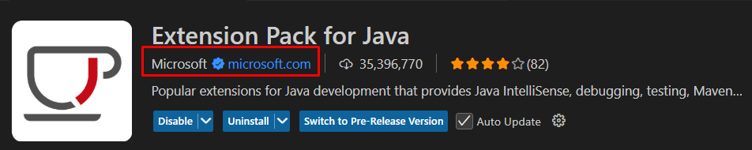
Visual Studio Code

Slide 5

9 pontos
Documentar no GitHub
-Markdown ou HTML (documentar para o visitante) -3 pontos
Java Básico – Fórmulas Estatísticas – 3 pontos.
git init
git add
git commit
Git status
Git log
Git log –oneline
git remote add
git remote
git push

Slide 6
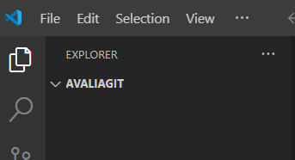
Java tem que estar instalado
Extensão

Slide 7
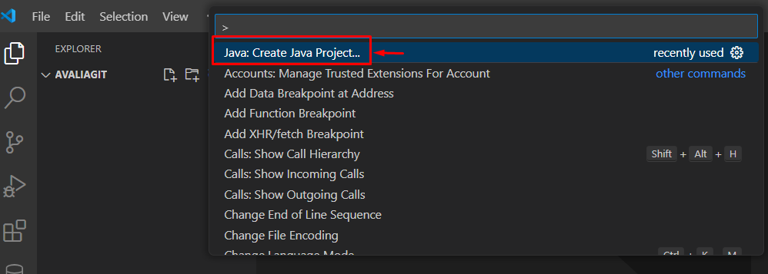

Slide 8
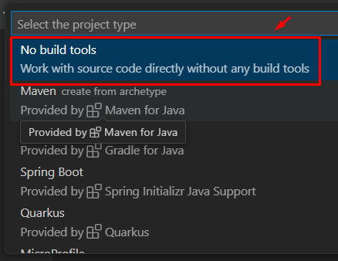

Slide 9
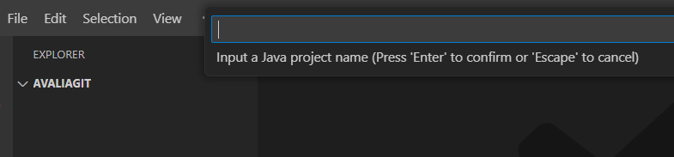

Slide 10
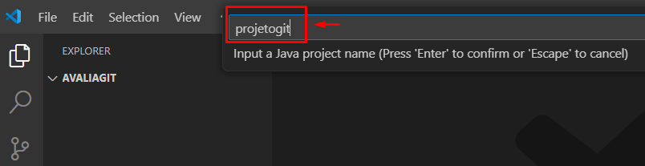

Slide 11
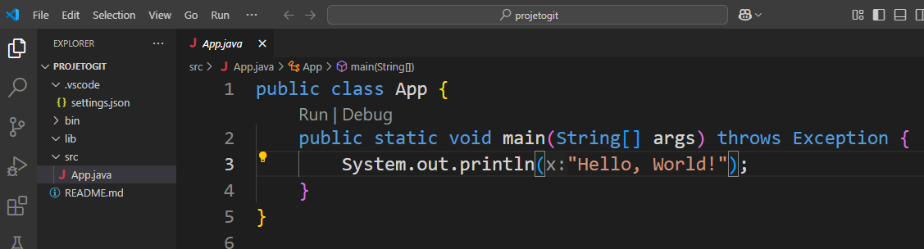

Slide 12
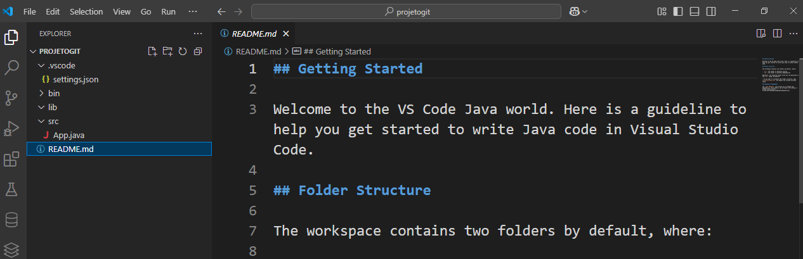

Slide 13
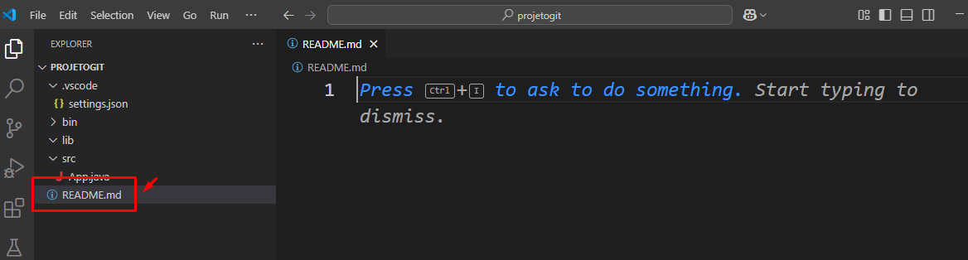

Slide 14
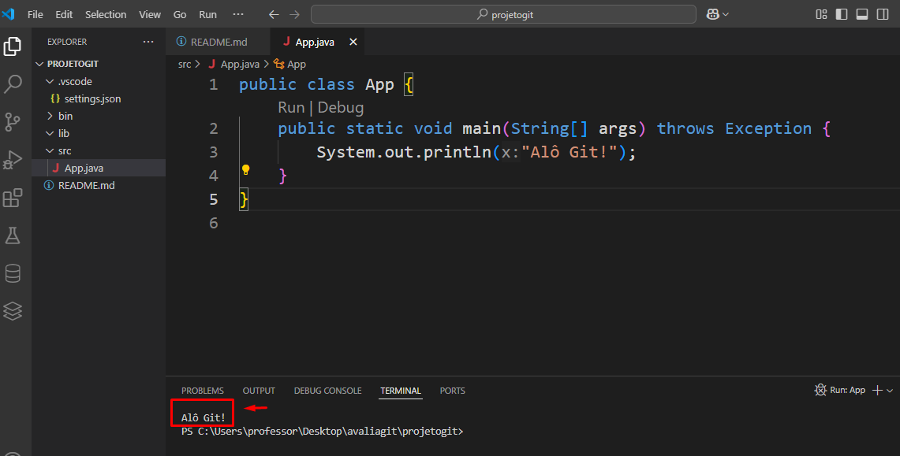

Slide 15

Git init

Slide 16
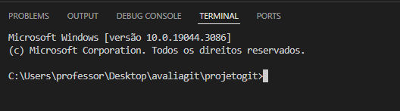

Slide 17
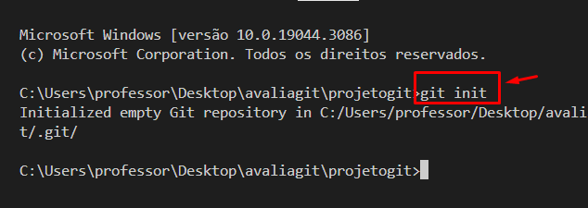

Slide 18
9 pontos
Documentar no GitHub
-Markdown ou HTML (documentar para o visitante) -3 pontos
Java Básico – Fórmulas Estatísticas – 3 pontos.
git init
git add
git commit
Git status
Git log
Git log –oneline
git remote add
git remote
git push

Slide 19
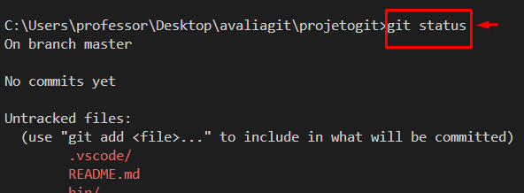

Slide 20
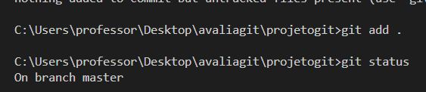

Slide 21
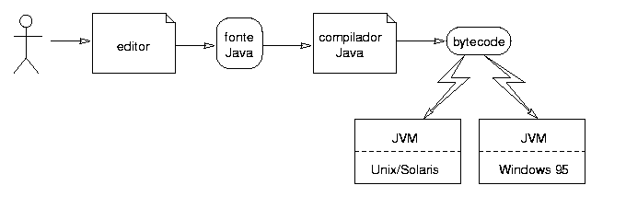
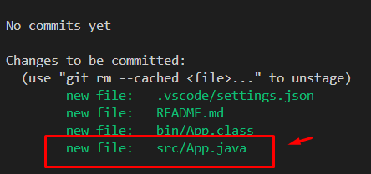
.Java (arquivo)
.Class (bytecode)
Multiplataforma
JVM (Java Virtual Machine)

Slide 22
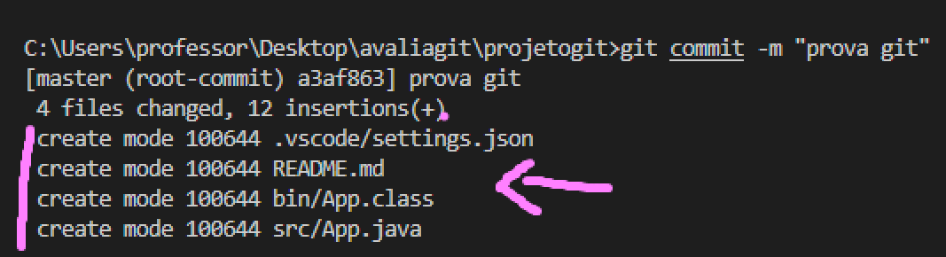

Slide 23
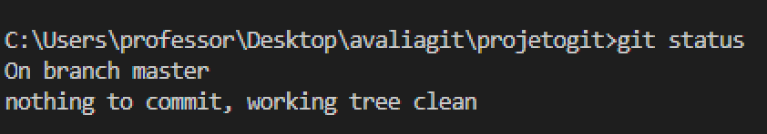

Slide 24
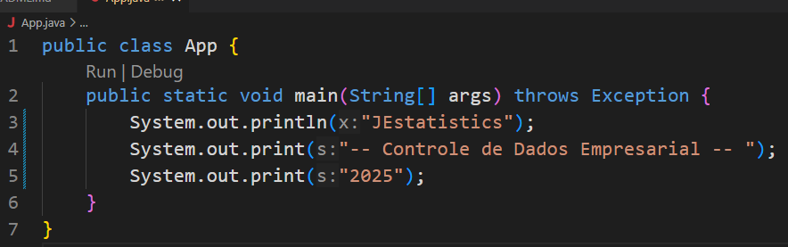


Slide 25


Slide 26
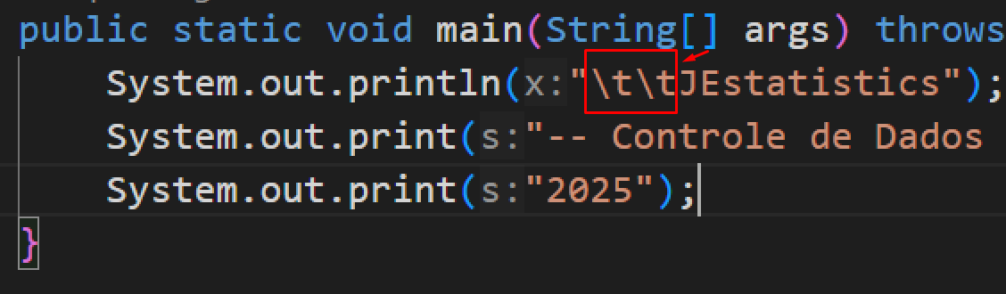

Slide 27
IA Generativa
Consegue gerar qualquer coisa inclusive códigos (Web Scraping) –raspagem de dados
Redes Neurais
CHATs (Texto e Voz) – PLN (texto – voz, voz – texto)
Token (subpalavras) e ela aprende com o contexto
Gastar um tempo pra fazer um prompt top – vale a pena.

Slide 28
GPT (IA generativa)
Dar um exemplo pra ela
OU simplesmente pedir pra gerar sem exemplo.

Slide 29
Ferramentas de Prompt (Engenharia de Prompt)
Copilot (GitHub Copilot)
Ferramentas
Maritaca – Sabiá-3 (GPT do Brasil)
Grok (xAI)
ChatGPT (Open AI)
Minstral (LeChat)
Gemini
Gemini AI Studio

Slide 30
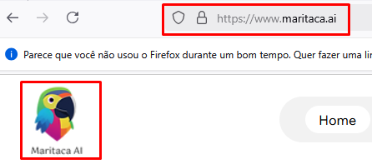

Slide 31
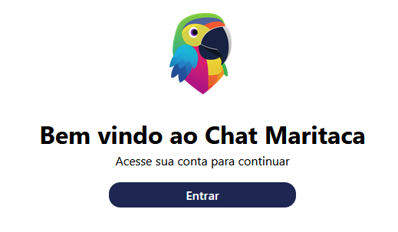

Slide 32
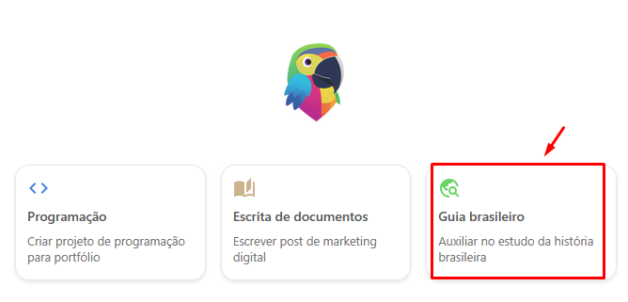

Slide 33
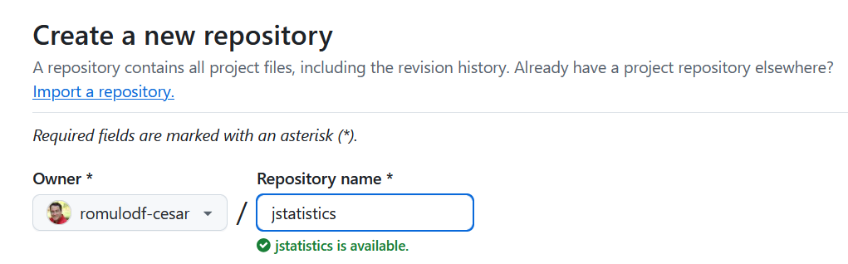

Slide 34
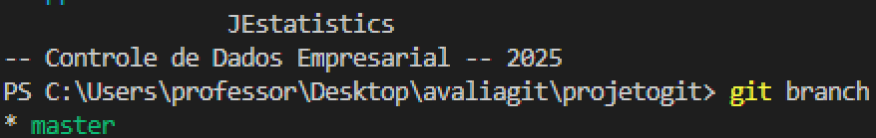

Slide 35


Slide 36
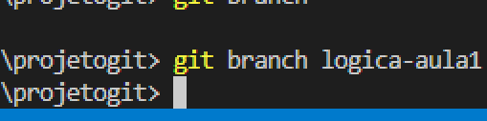

Slide 37
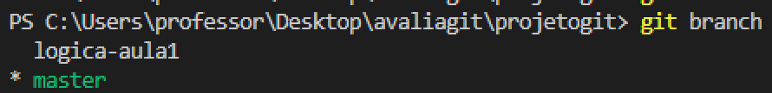

Slide 38
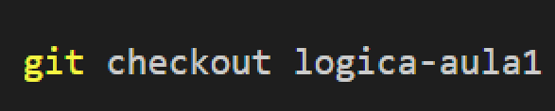

Slide 39
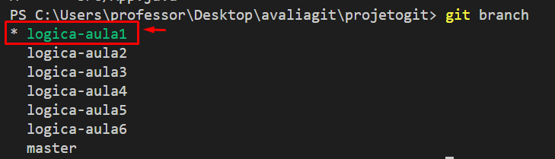

Slide 40
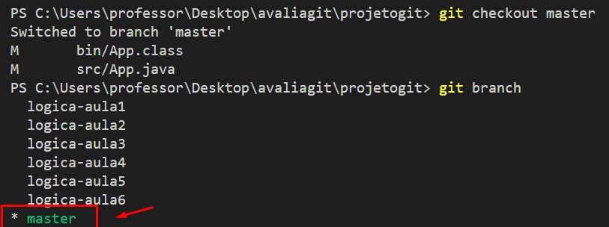

Slide 41
Mini treinamento de Git (individual)
Comandos básicos
Git init
Git add .
Git commit
Git status
Git log
Git log –oneline
Git push
Git remote
Git remote add
Git branch
Git checkout
Amanhã: Git pull
Git clone
Git clone branch específica.
Avaliação: google sala aula.
Email do SENAI

